Slide 1

Let Me Know
05/05/2023

Slide 2

Introduzione
Let Me Know
In un mondo dove si usano sempre più i social media, chi per chiacchierare, chi per passare il tempo, chi per distrarsi ci siamo chiesti cosa potevamo portare di innovativo sul mercato ?
Volevamo valutare un profilo utente che secondo noi non è stato attenzionato quanto dovrebbe, troppo spesso ormai siamo sempre più criticati e valutati sulla base della nostra estetica ma esiste un modo per far conoscere di piu la nostra personalità ?
05/05/2023

Slide 3


Perche Let Me Know ?
Il nostro impegno è quello di far costruire nuove relazioni non piu sulla base di un’ attrazione estetica o in base a quanto una persona è popolare. Vogliamo che le persone possano instaurare un legame piu profondo , trovare un affinità nell’altra persona è sempre più difficile e torniamo a evidenziare quanto sia improbabile trovare una persona affine a noi tramite delle foto in bacheca o dei suoi post.
05/05/2023

Slide 4

Soluzioni offerte dalla nostra app
Anonimato
Chat fra utenti
La possibilità di cercare nuovi utenti tramite diverse modalità
La possibilità di porsi degli obiettivi personali
Descrizione del proprio carattere tramite parametri predefiniti e uno spazio dedicato
05/05/2023

Slide 5
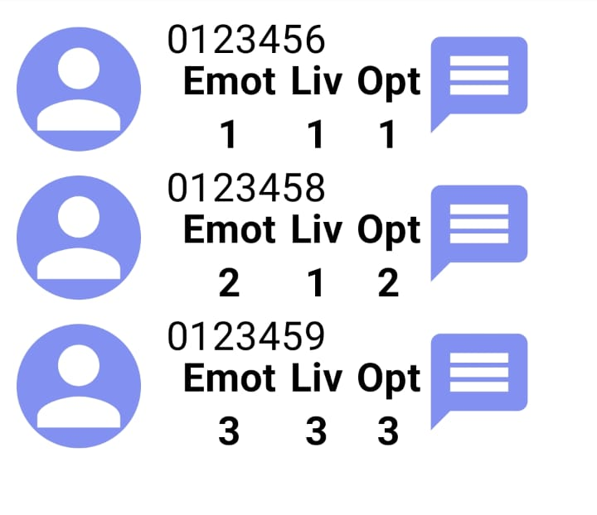

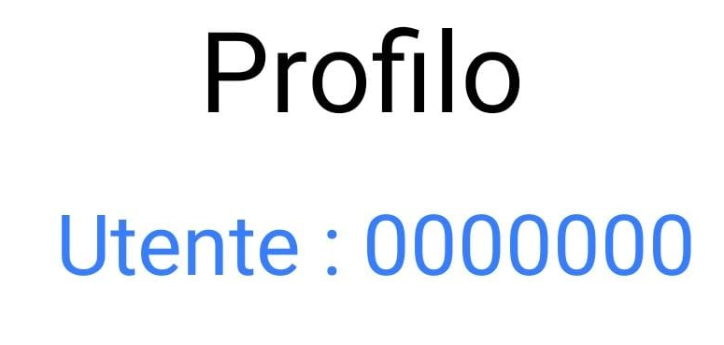
Anonimato
Con l’anonimato permettiamo che l’utente riesca ad esprimere il meglio di se non preoccupandosi della sua tracciabilità. Vogliamo che l’utente possa esprimere il proprio vero io senza preoccuparsi dell’accettazione o meno dell’altro .
Da ciò nasce la nostra idea dell’utente rappresentato da uno userid autogenerato, e sappiamo quanto sia difficile a livello umano gestire numeri quindi in fase di login l’utente può accedere alla piattaforma o tramite la propria email o tramite il proprio userid.
Altra funzionalità non introdotta e da dover implementare nelle versioni successive sarà il rinominare i propri contatti associandogli un nome a nostro piacere cosi da poterli ritrovare facilmente ed associargli una nostra identità.

Slide 6
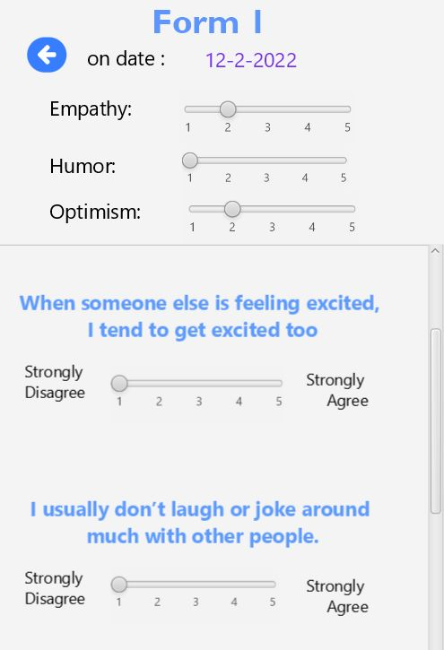

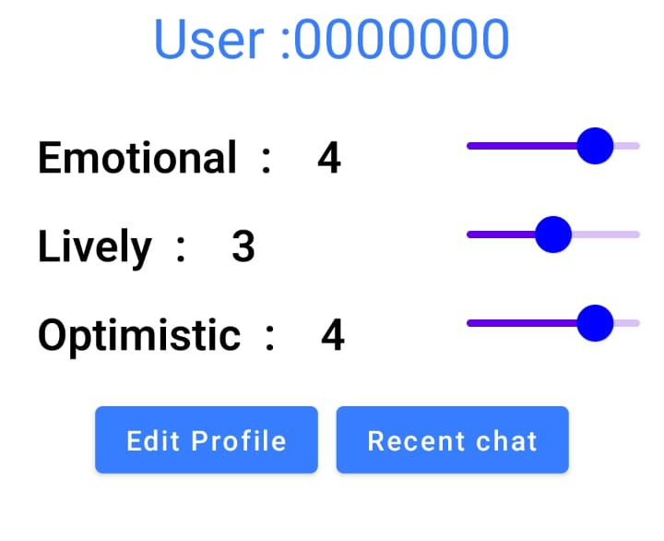
Descrizione del proprio tramite parametri predefiniti
Con i nostri parametri ci siamo chiesti cosa è importante trovare in una persona durante una chat.
Tramite questa analisi l’utente viene guidato verso una consapevolezza rispetto ad una scala da 1 a 5 rispetto ai parametri di :
Empatia Umorismo Positività
Questi parametri tuttavia non sono modificati manualmente dall’ utente ma tramite dei form ai quali quotidianamente l’utente può sottoporsi.

Slide 7
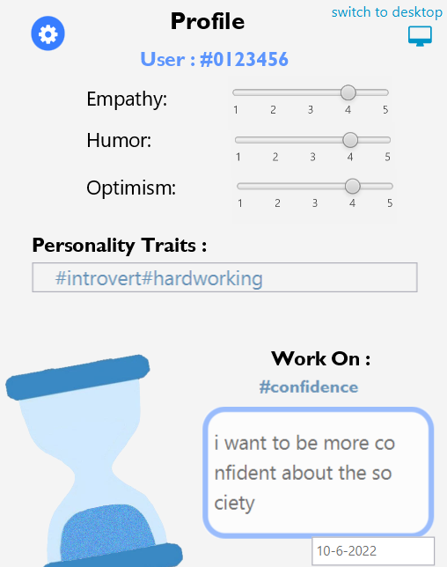

Descrizione del proprio carattere uno spazio dedicato
In questo spazio riservato l’utente può raccontare di se a proprio piacimento tramite dei tag che lo descrivono.
La possibilità di porsi degli obiettivi personali
Con la nostra app vogliamo invogliare l’utente a lavorare su se stesso vogliamo insegnargli a porsi degli obiettivi concreti affinché l’utente riesca a rafforzare la propria personalità

Slide 8
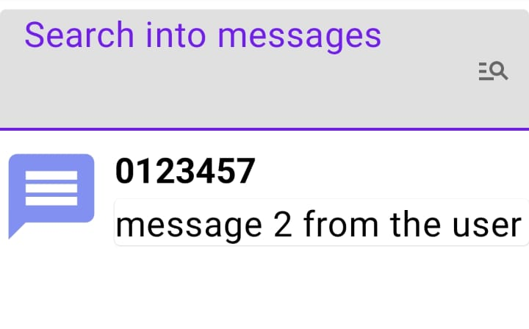
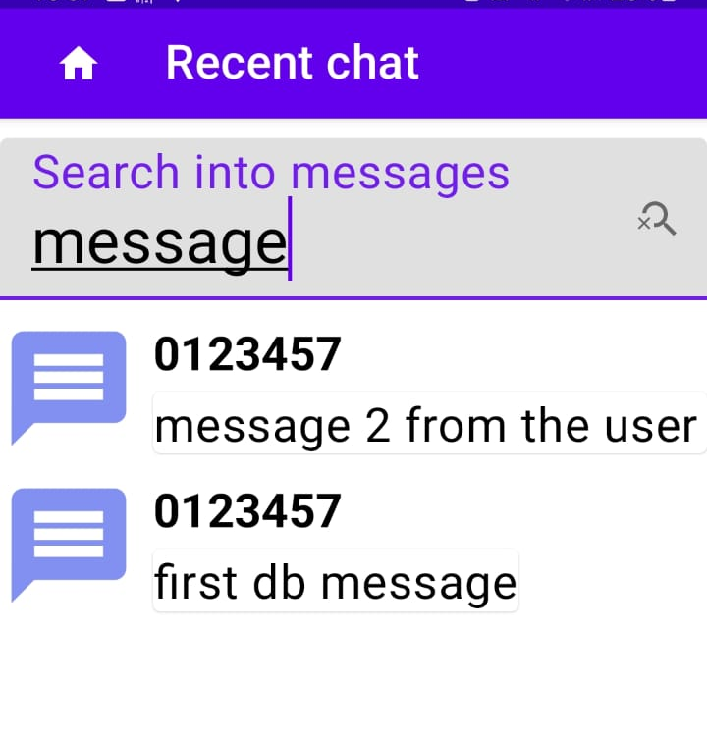
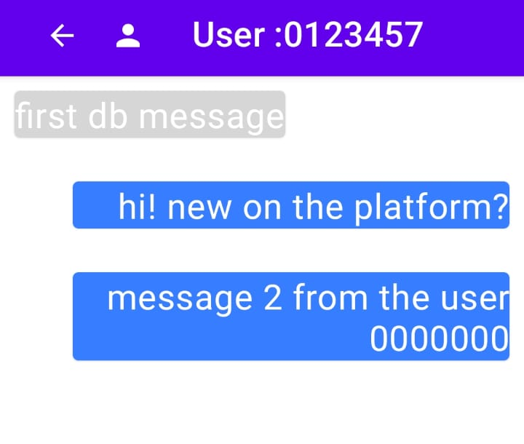
Chat fra utenti
La nostra chat tutt’ oggi si presenta con un interfaccia essenziale con la possibilità di inviare solo testo, sappiamo che l’applicazione sarà solo una soluzione temporanea per far conoscere in un primo momento gli utenti che poi si sposteranno verso applicazioni terze.
Come discusso precedentemente si ha la possibilità di rinominare i propri contatti cosi da trovarli più facilmente e inoltre nella pagina delle chat recenti vi è inclusa una barra per la ricerca dei messaggi che una volta trovato il messaggio vi indirizzerà verso la posizione del messaggio nella chat

Slide 9
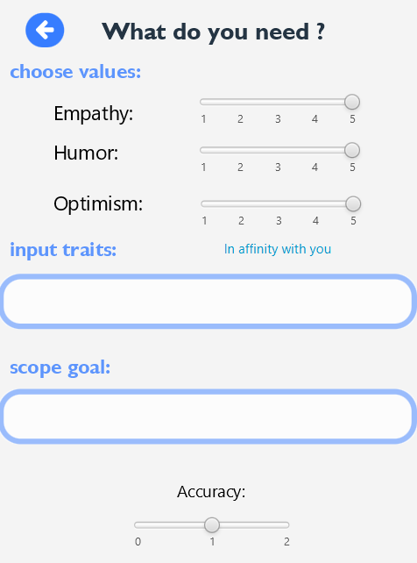
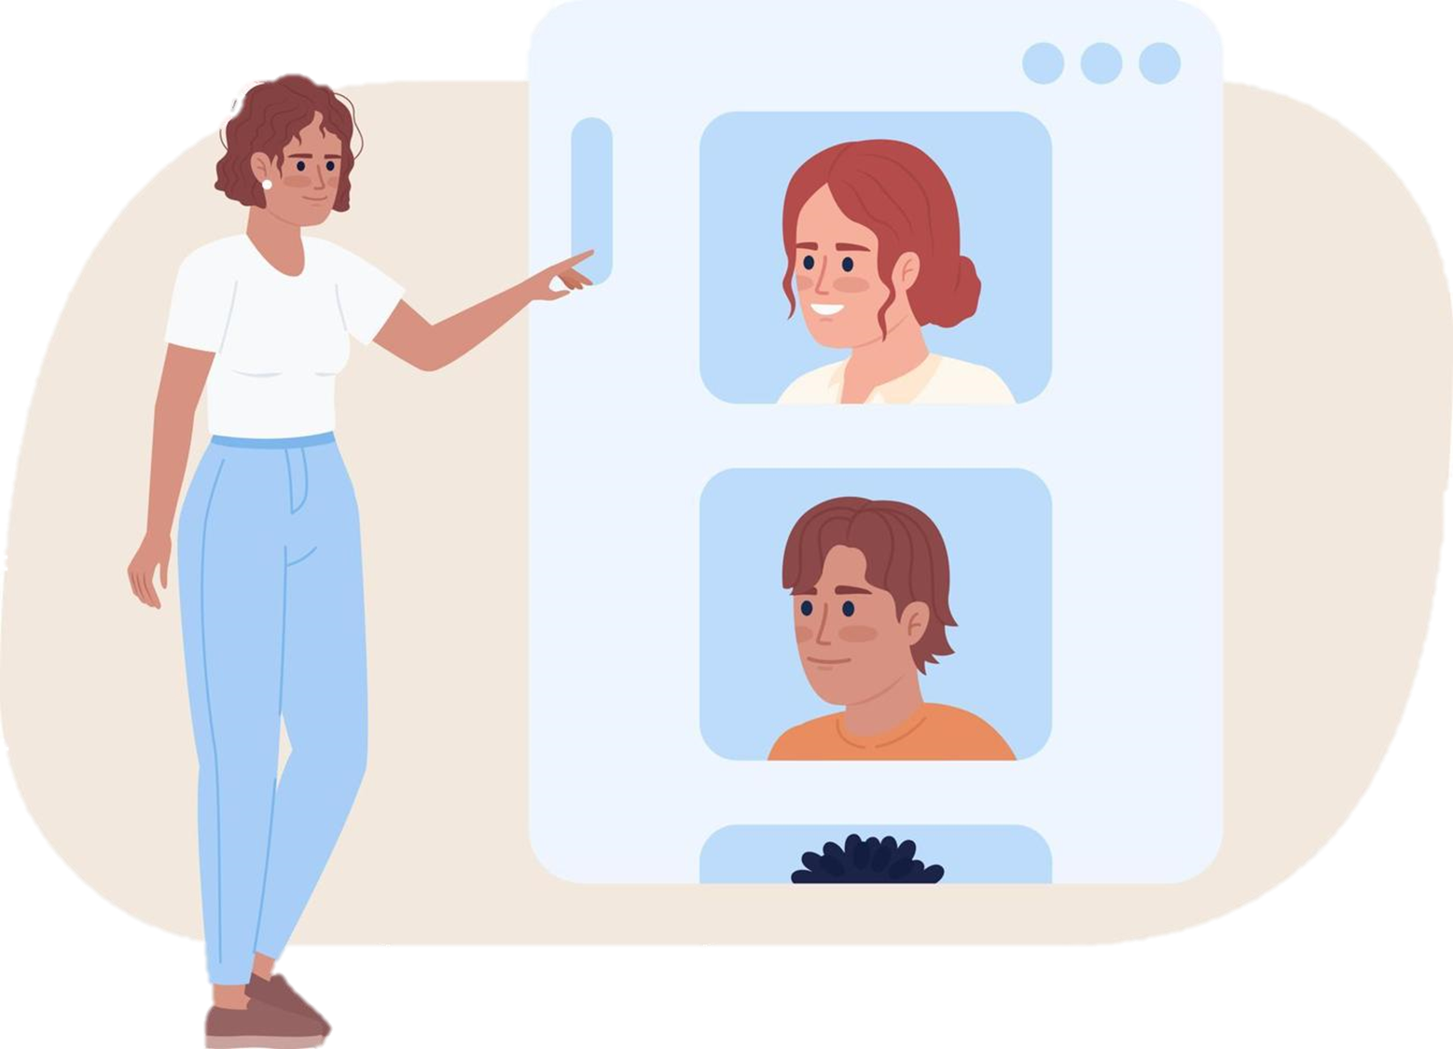
La possibilità di cercare nuovi utenti tramite diverse modalità
Con la nostra piattaforma hai la possibilità di fare una ricerca approfondita sugli utenti sulla base di
I tre parametri valutati nei form
I tag personali
Gli obiettivi personali
Tramite queste diverse ricerche ci aspettiamo che l’utente riesca a trovare qualcuno che sia affine con il proprio carattere o che rispecchi quello che si desidera.
Inoltre tramite la ricerca sugli obiettivi personali l’utente ha la possibilità di lasciarsi ispirare dagli obiettivi altrui e inoltre può comunicare con altri che lavorano su obiettivi simili al proprio.

Slide 10
Nel concreto su cosa poggia la nostra app
Grafica implementata grazie alle funzionalità offerte da Compose
Una logica di elementi parcelable e mutable state
Comunicazione con il database tramite Room
Un applicazione del pattern MVVC
Gestione della directory resources per contenere le stringhe di testo utilizzate e facilitarne la traduzione successiva
05/05/2023

Slide 11
Grafica implementata grazie alle funzionalità offerte da Compose
Per far si che l’interfaccia sia scritta nello stesso linguaggio di programmazione con cui scrivo il codice, garantendo una più facile gestione e leggibilità , inoltre tale sistema permette anche la facilità con cui si sa ridimensionare sui diversi schermi e tener conto delle preferenze utente
05/05/2023

Slide 12
Comunicazione con il database tramite Room
Attualmente il database è in locale e si opta gia per una versione centralizzata, con room viene facilitato tutto il meccanismo di astrazione con cui il programmatore comunica con il database, tramite un astrazione della DAO delle entity
05/05/2023

Slide 13
Applicazione del pattern MVVC
Tramite l’intermediazione con room viene facilitato tutto il meccanismo di comunicazione con il database, inoltre tramite un meccanismo di astrazione il programmatore sa esattamente il livello di astrazione con cui dover interagire.
Grazie a questo livello di astrazione viene impossibilitato l’accesso diretto ai dati
05/05/2023

